Slide 1
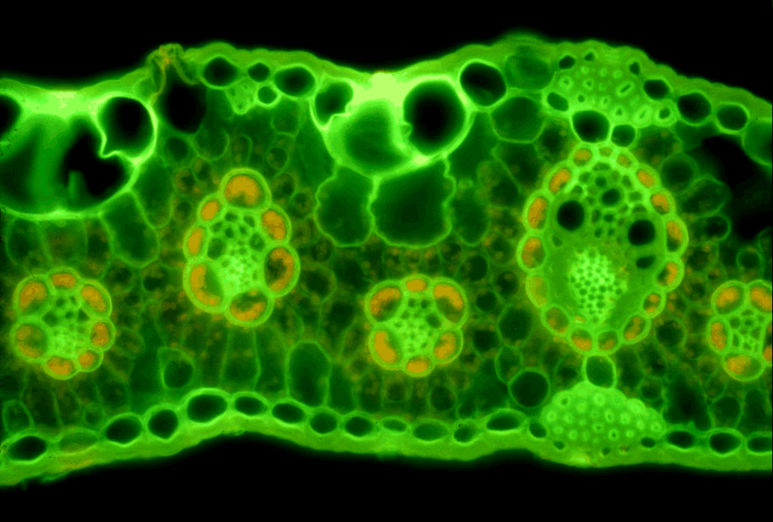
Les tissus vasculaires de la plante verte
phloème et xylème

Slide 2
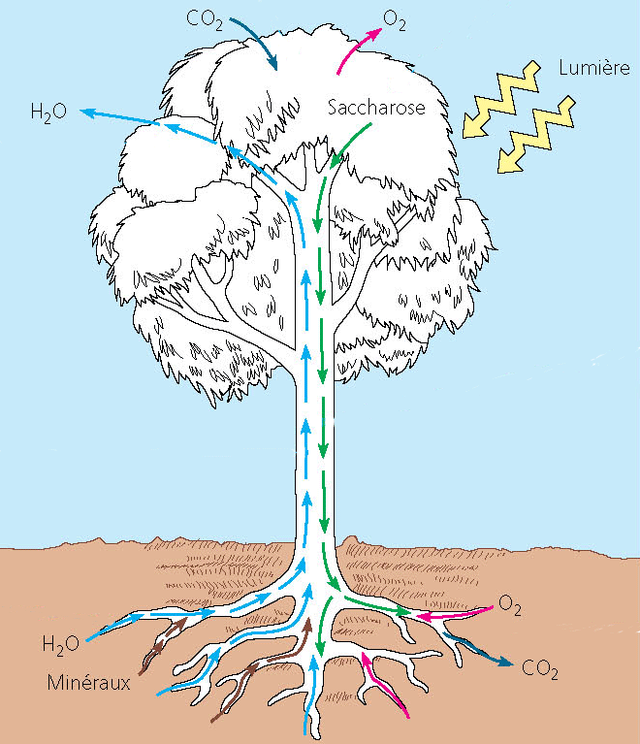
Vue d’ensemble du transport
Échange de gaz par les stomates
Évapotranspiration « aspire » l’eau vers le haut
Photosynthèse dans les feuilles
Sève élaborée descend par le phloème
Sève brute monte dans le xylème
Racines: absorption d’eau & minéraux
Échanges gazeux dans les racines

Slide 3

Pression racinaire
Les racines dépensent ATP pour faire entrer les minéraux du sol (même la nuit).
Bande de Caspary empêche de ressortir.
Minéraux s’accumulent dans la stèle.
Sève brute est attiré vers le xylème.
+
+
-
-
+
+
-
-

Slide 4
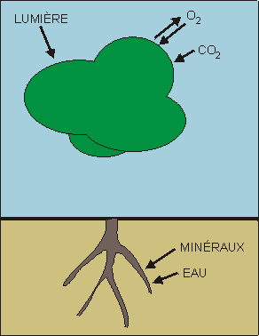
4. Les tissus vasculaires
Les plantes terrestres ont besoin :
Gaz (CO₂)
Lumière
Minéraux
Eau
Dans l’air
Dans le sol

Slide 5
Xylème et phloème = tissus complexes (formés de plusieurs sortes de cellules)
Xylème (du grec xylos : bois)
Contient deux types de cellules conductrices de sève:
Trachéides : cellules minces et allongées.
Éléments de vaisseau : plus courts et plus gros.

Slide 6
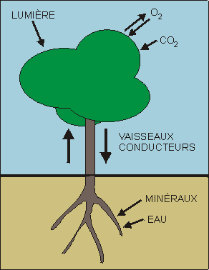
Les plantes terrestres doivent donc se diviser en deux:
Partie dans le sol : système racinaire (racines)
Partie aérienne : système caulinaire (tige, feuilles, fleurs, etc.)
Entre les deux : tissus conducteurs assurent le lien :
Xylème : transporte sève brute (eau et minéraux)
Phloème : transporte sève élaborée (sucres et autres matières organiques) vers les parties qui ne font pas de photosynthèse

Slide 7
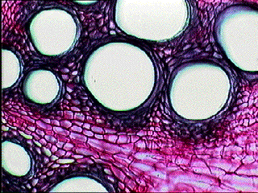
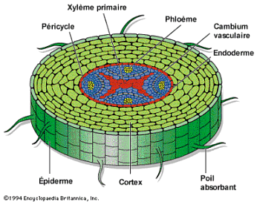
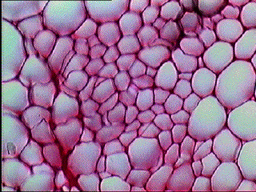
Le tissu conducteur
Xylème et Phloème
Tissus conducteurs
Xylème (mort) :
Eau + minéraux Racines vers tissus
Phloème (vivant) : Glucides + a.a.
Travers la plante

Slide 8
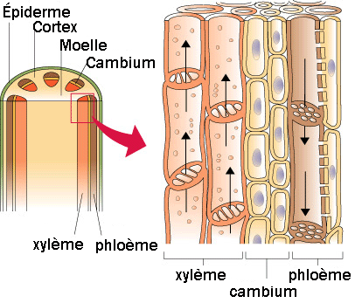
Xylème vs phloème
Xylème (tissu mort) :
Trachéides (fusiformes)
Éléments de vaisseaux
Ponctuations
Tissu fondamental
Phloème (tissu vivant) :
¢ criblées
¢ compagnes
Cribles
Tige
Notes:
8

Slide 9
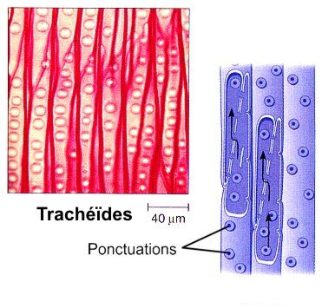
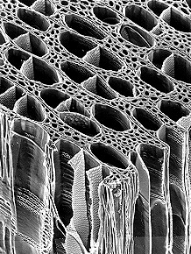
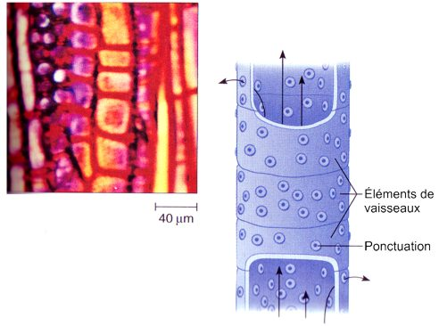
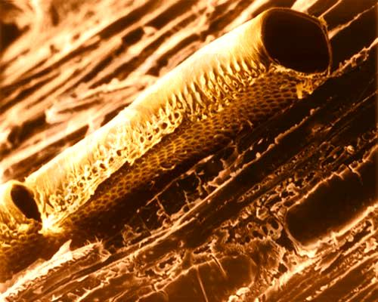

Slide 10
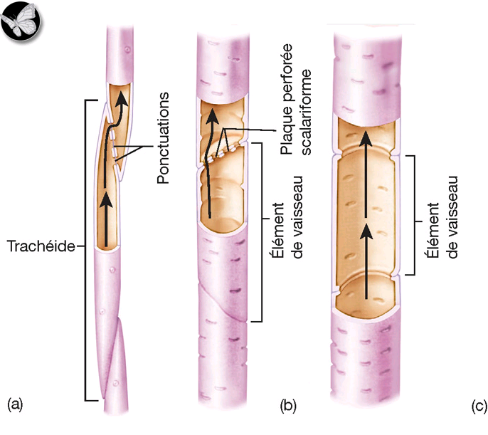

Slide 11
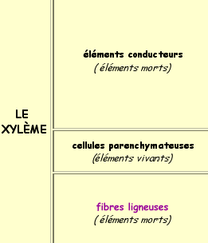
trachéides - cellules allongées, aux extrémités effilées en biseau, - nombreuses ponctuations. vaisseaux - longs tubes constitués par l'assemblage de cellules courtes à parois terminales perforées, - paroi lignifiée. Selon le dessin de la lignification on distingue les vaisseaux : annelés, spiralés, rayés, réticulés, ponctués.

Slide 12
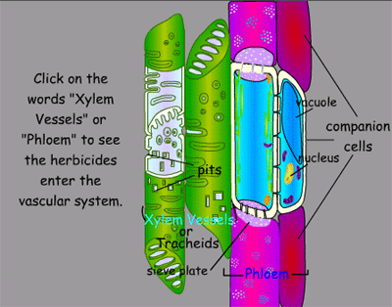

Slide 13
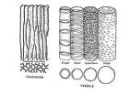
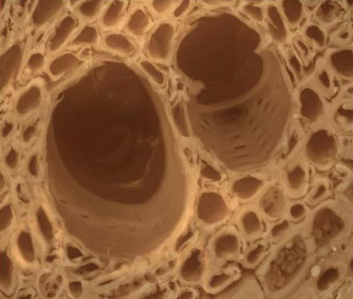

Slide 14
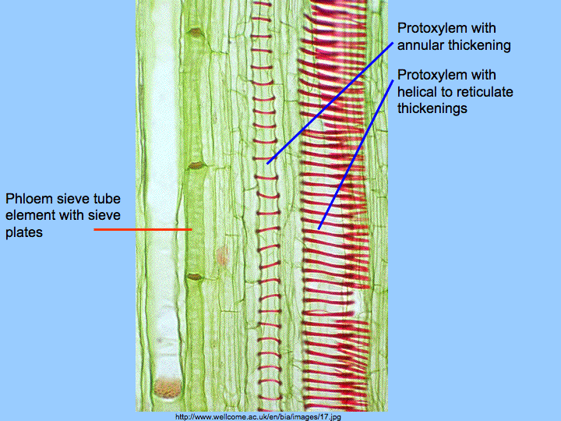
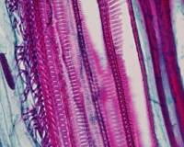

Slide 15
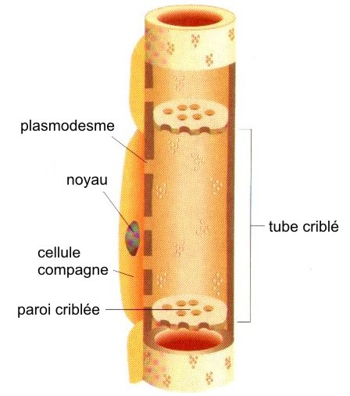
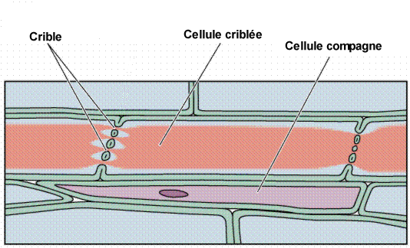
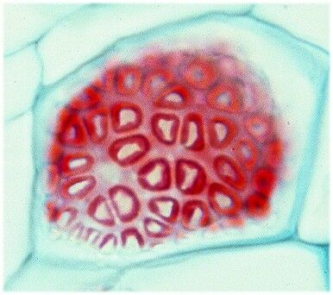
Phloème
Formé de :
Cellules des tubes criblés
Cellules compagnes
Paroi criblée

Slide 16
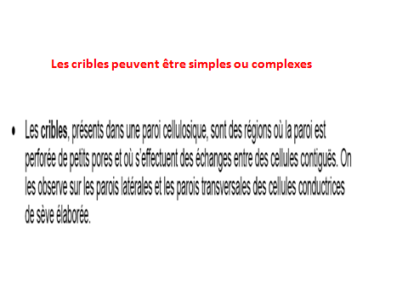

Slide 17
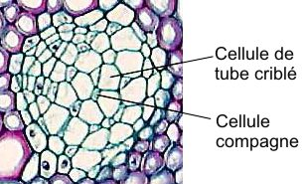
Cellules des tubes criblés :
Vivantes (mais ne vivent généralement pas plus d’un an)
Dépourvues de noyau
Parois transversales « criblées » : permet la diffusion de substances d’une cellule à l’autre
Besoins assurés par les cellules compagnes (qui, elles, possèdent un noyau)

Slide 18
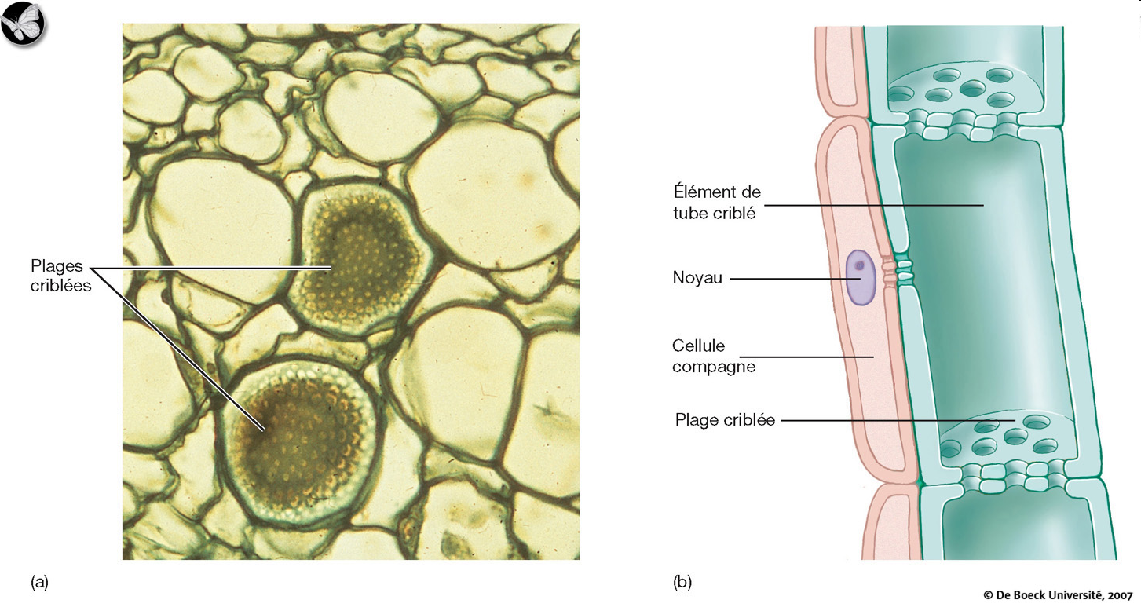

Slide 19
LE PHLOÈME | éléments conducteurs (tissu vivant) | - cellules allongées disposées en file communiquant entre elles par des pores qui interrompent la paroi cellulosique, - pas de noyau ni de vacuole.
 | cellules compagnes | - bordent les tubes criblés.
 | cellules parenchymateuses | - de réserve, sécrétrices.
 | fibres | - cellules à paroi épaisse, lignifiées ou cellulosiques.

Slide 20
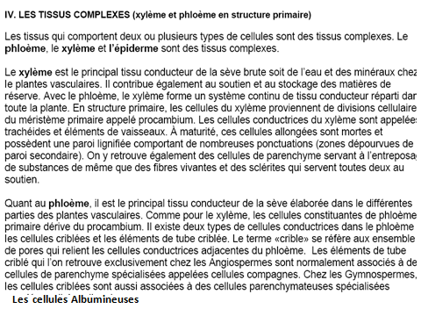

Slide 21
